Slide 1
基于检索增强生成（RAG）的大模型扩展技术
论文 : Retrieval Augmented Generation (RAG) and Beyond: A Comprehensive Survey on How to Make your LLMs use External Data More Wisely
Security Level:

Slide 2
内容概览
1. 介绍 (Introduction)
背景与重要性
为什么选择RAG？
2. 查询分类与复杂性
查询类型（L1-L4）及挑战
3. 关键技术与解决方案
RAG实现中的技术挑战

Slide 3
为什么关注RAG – 现状与问题
现状与问题：大语言模型的局限性
1. LLMs的核心问题 知识广泛但不够精准： → 依赖通用数据训练，缺乏专业化 → 举例: 医疗诊断领域中的最新治疗方法，LLMs无法准确回答 时间滞后： → 模型无法访问训练后发布的信息 → 举例: 2024年经济预测需要实时数据支持，但模型仅基于历史数据生成答案 生成幻觉问题： → 输出中可能包含虚假或不符合事实的内容 → 示例: 回答“某公司最新战略”，可能生成错误或过时的信息 | 2. 构建系统的技术挑战 数据处理复杂性： → 外部数据通常是非结构化的（如文本、图像、表格），增加处理难度 检索与生成的准确性： → 检索内容与问题的匹配度不足 → 示例: 用户询问“最新的税务政策”，模型可能检索到无关内容 缺乏评价机制： → 难以衡量检索和生成的质量

Slide 4
内容概览
1. 介绍 (Introduction)
背景与重要性
为什么选择RAG？
2. 查询分类与复杂性
查询类型（L1-L4）及挑战
3. 关键技术与解决方案
RAG实现中的技术挑战

Slide 5
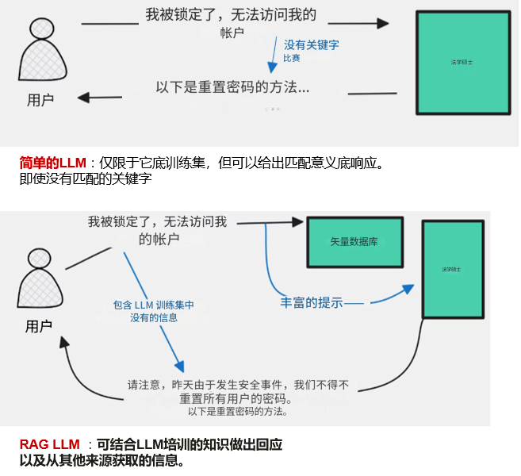
RAG的解决方案：克服现有模型的不足
RAG如何应对问题:
1. 动态检索实时数据：
LLM结合实时检索系统，访问最新信息
示例: 提供当前股票市场的最新动态
2. 专业领域知识扩展：
从外部数据库引入特定领域知识（如医学指南、法律法规）
示例: 在医疗领域，结合FDA最新指南回答用药 安全问题
3. 减少幻觉：
响应基于外部数据，生成更加可信的答案
RAG的关键优势:
提升解释性和可控性：
检索数据作为生成的支撑，便于追溯答案来源
灵活适配：
可根据任务需求定制检索范围和生成逻辑
示例与场景
金融场景 用户询问“当前通货膨胀率及其趋势”
普金融场景通LLMs可能生成过时数据，而RAG能结合实时经济指标提供准确回答
法律场景 用户询问“最新修订的劳动法内容”
普通LLMs可能提供旧版本摘要，而RAG检索最新法规文本生成准确答案

Slide 6
为什么选择RAG而非仅依赖大模型 – RAG的优势与实际意义
特性 | 仅依赖LLMs | 结合RAG的LLMs
知识更新能力 | 固定性强: 仅依赖训练数据，无法实时更新知识 | 动态扩展: 检索实时数据，如最新新闻或指南，保持知识的时效性
幻觉（虚假信息）风险 | 幻觉风险高: 输出内容可能不基于事实，存在生成不准确或虚假的答案 | 基于事实输出: 检索外部数据后生成答案，大幅减少幻觉风险，增强可信度
领域适配性 | 表现有限: 无法高效处理专业领域（如医疗、金融、法律）的特定需求 | 高适配性: 可结合专业领域数据（如医学指南或法规）生成精确回答
解释性与溯源性 | 无法追溯答案来源，难以解释模型生成逻辑 | 可通过检索数据溯源并提供支持，输出更具解释性
实现复杂度 | 实现简单: 直接使用预训练模型，无需额外模块 | 实现较复杂: 需要构建检索系统，与生成模块结合

Slide 7

实际应用场景
应用领域 | 问题 | 仅依赖LLMs的输出 | 结合RAG的输出
医疗领域 | 最新冠状病毒治疗方法是什么？ | “建议使用A方法”（但数据可能过时）。 | “根据2024年WHO发布的指南，推荐使用B方法，伴随C疗法。”
金融领域 | 明天美联储利率决策可能的市场影响是什么？ | “可能会有小幅波动”（基于历史趋势）。 | “根据最新利率公告和专家分析，预计股票市场将出现大幅上涨。”
法律领域 | 最新劳动法修订对雇佣关系的影响是什么？ | “提供基于旧版本法律的通用回答。” | “根据2024年劳动法修订，雇主需在合同中增加明确的远程工作条款。”
政策研究领域 | 政策X对经济的长期影响是什么？ | “可能带来增长”（缺乏具体数据支持）。 | “根据IMF最新报告和专家评估，政策X将在未来3年内推动GDP增长2.5%。”
检索数据作为生成的支撑，便于追溯答案来源
RAG更具优势

Slide 8
内容概览
1. 介绍 (Introduction)
背景与重要性
为什么选择RAG？
2. 查询分类与复杂性
查询类型（L1-L4）及挑战
3. 关键技术与解决方案
RAG实现中的技术挑战

Slide 9
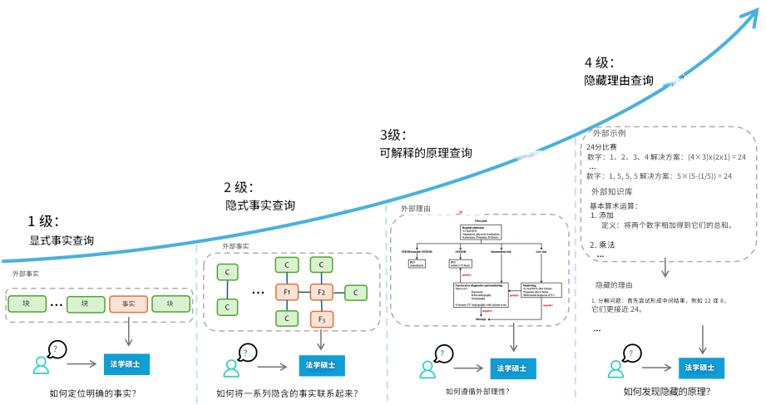
查询分类与复杂性
查询分类
- 用户查询的复杂性多种多样：从简单的事实检索到复杂的隐性推理。
- 查询分类的意义：
帮助识别用户查询的复杂程度。
为设计合适的LLM工作流程和数据整合方案提供指导。
- 分类核心：匹配查询需求与技术解决方案。
分类概览:
LLM
LLM
LLM
LLM

Slide 10
查询分类与复杂性
层级 | 定义 | 示例
L1 | 从外部数据中检索明确事实，无需复杂推理。 | “2024年奥运会在哪里举办？”
L2 | 聚合多段数据并进行简单逻辑推理。 | “主办城市中人口最多的是哪个？”
L3 | 需要基于领域知识的明确推理。 | “如何诊断胸痛患者？”
L4 | 隐性模式分析与复杂推理。 | “政策X如何影响公司未来发展？”
查询层级与技术解决方案的匹配关系：
查询层级（L1-L4）
数据需求
推理能力
技术选择

Slide 11
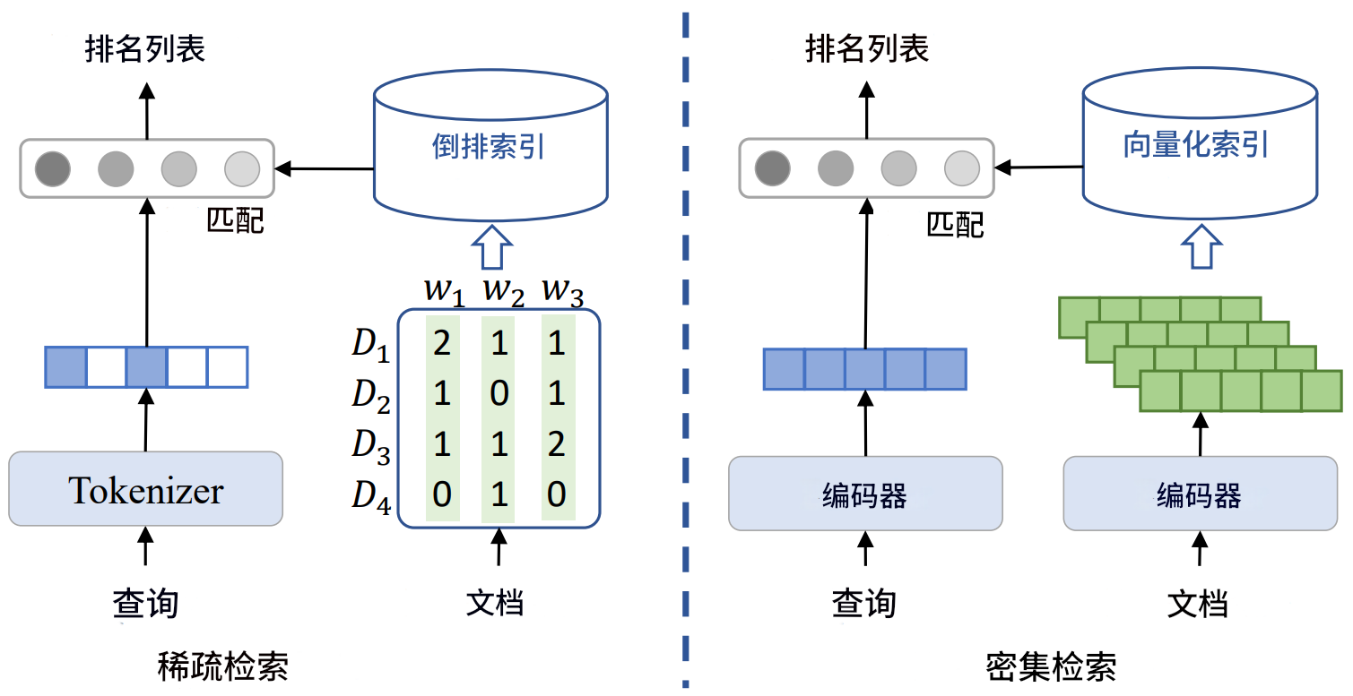
挑战与解决方案 - L1: 显式事实查询
1. 挑战:
高效准确的检索:
- 面对海量数据，如何快速定位所需内容
处理非结构化或不完整数据:
- 数据格式可能多样（文本、图片、表格等），需标准化处理
特性 | 稀疏检索 | 密集检索
匹配方式 | 基于关键词匹配 | 基于语义嵌入
效率 | 高效，计算成本低 | 成本较高，适合深度查询
L1查询的解决流程：
2. 解决方案:
检索增强生成（RAG）:
- RAG结合数据检索和自然语言生成，可动态调用外部数据生成回答。
先进索引技术:
- 稀疏索引（Sparse Retrieval）: 基于关键词匹配（如TF-IDF、BM25）
- 密集索引（Dense Retrieval）: 基于嵌入向量，使用语义搜索技术定位相关内容（ Dense Passage Retrieval (DPR) ）
- 混合检索（Hybrid Retrieval）: 结合稀疏检索与密集检索的技术方法。通过将稀疏检索的精确关键词匹配能力与密集检索的语义理解能力相结合，混合检索能够在高效检索的同时提升对模糊查询和同义词的适
用户提问
数据检索
回答生成

Slide 12
检索技术对比：稀疏检索、密集检索与混合检索
 | 稀疏检索 | 密集检索 | 混合检索
核心原理 | 基于关键词匹配（如TF-IDF、BM25）。 | 基于嵌入向量，利用语义搜索技术定位相关内容（如DPR）。 | 结合稀疏检索的关键词匹配和密集检索的语义理解，实现更优结果。
优势 | - 高效且易于解释。 - 适合精确匹配。 | - 捕获语义关系。 - 能处理模糊查询和同义词。 | - 结合两者优势，既能保证精确性，又能提升语义理解。
劣势 | - 无法识别同义词或语义相近表达。 - 对模糊或复杂查询效果较差。 | - 计算成本高。 - 依赖高质量预训练模型。 | - 计算复杂度较高，需针对性能进行优化。
适用场景 | - 关键词明确的简单查询。 - 结构化数据检索。 | - 语义复杂或模糊的查询。 - 跨语言检索或知识推理任务。 | - 同时需要关键词精确性和语义相关性的综合场景。
应用示例 | - 查询“2024奥运会在哪里举办”，返回包含明确关键词的文档。 | - 查询“如何退款?”，系统通过语义理解匹配到"怎样办理退款"。 | - 查询“感冒发烧怎么办?”，系统同时使用： 稀疏检索：匹配包含"感冒"、"发烧"、"治疗"等关键词的页面 密集检索：找到语义相关的内容，如"发热处理方法"
效率 | 高效，适合实时应用。 | 效率较低，嵌入计算量大。 | 效率适中，结合稀疏和密集检索需要更多计算资源。
技术需求 | - 仅需关键词索引库。 | - 需要预训练嵌入模型和向量数据库。 | - 综合两种技术，对资源要求更高。

Slide 13
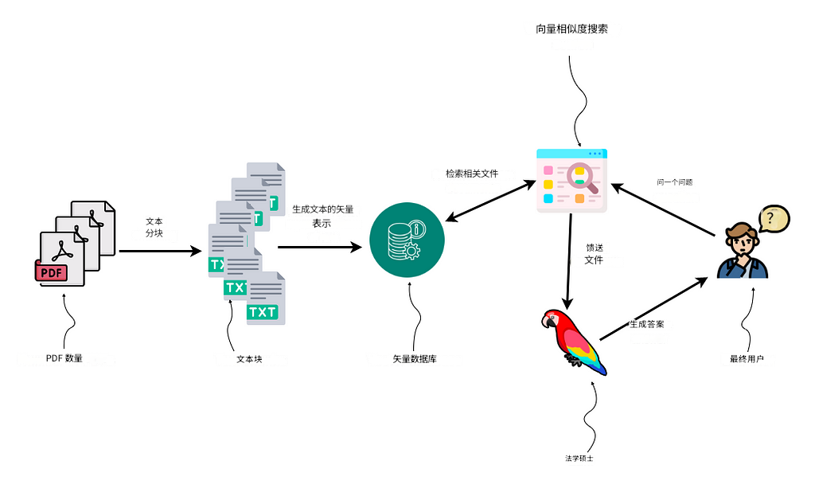
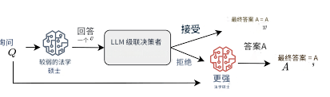
挑战与解决方案 - L2: 隐式事实查询
1. 挑战:
数据聚合复杂性:
从多个数据源中提取相关信息并整合，避免遗漏关键数据。
处理模糊或部分信息:
数据可能不完整，需要推理填补信息空白。
2. 解决方案:
多跳推理（Multi-Hop Reasoning）:
- 跨数据段进行信息关联，连接隐性逻辑链条。
示例: 从多个独立片段中提取国家和人口数据后得出最终答案
迭代式检索增强生成（Iterative RAG）:
- 多轮次检索和生成，逐步完善答案。
示例: 第一次检索出主办国，第二次检索该国人口最多的城市
图/树问题解答:
传统知识图（Traditional Knowledge Graph）
数据块图/树（Data Chunk Graph/ Tree）
多跳推理生成流程
L2查询的解决流程：
用户提问
1
初始检索（基础数据）
2
二次检索（细化数据）
3
多轮检索（按需递进）
4
推理与生成答案
5
输出最终答案
6
迭代式检索增强生成流程

Slide 14
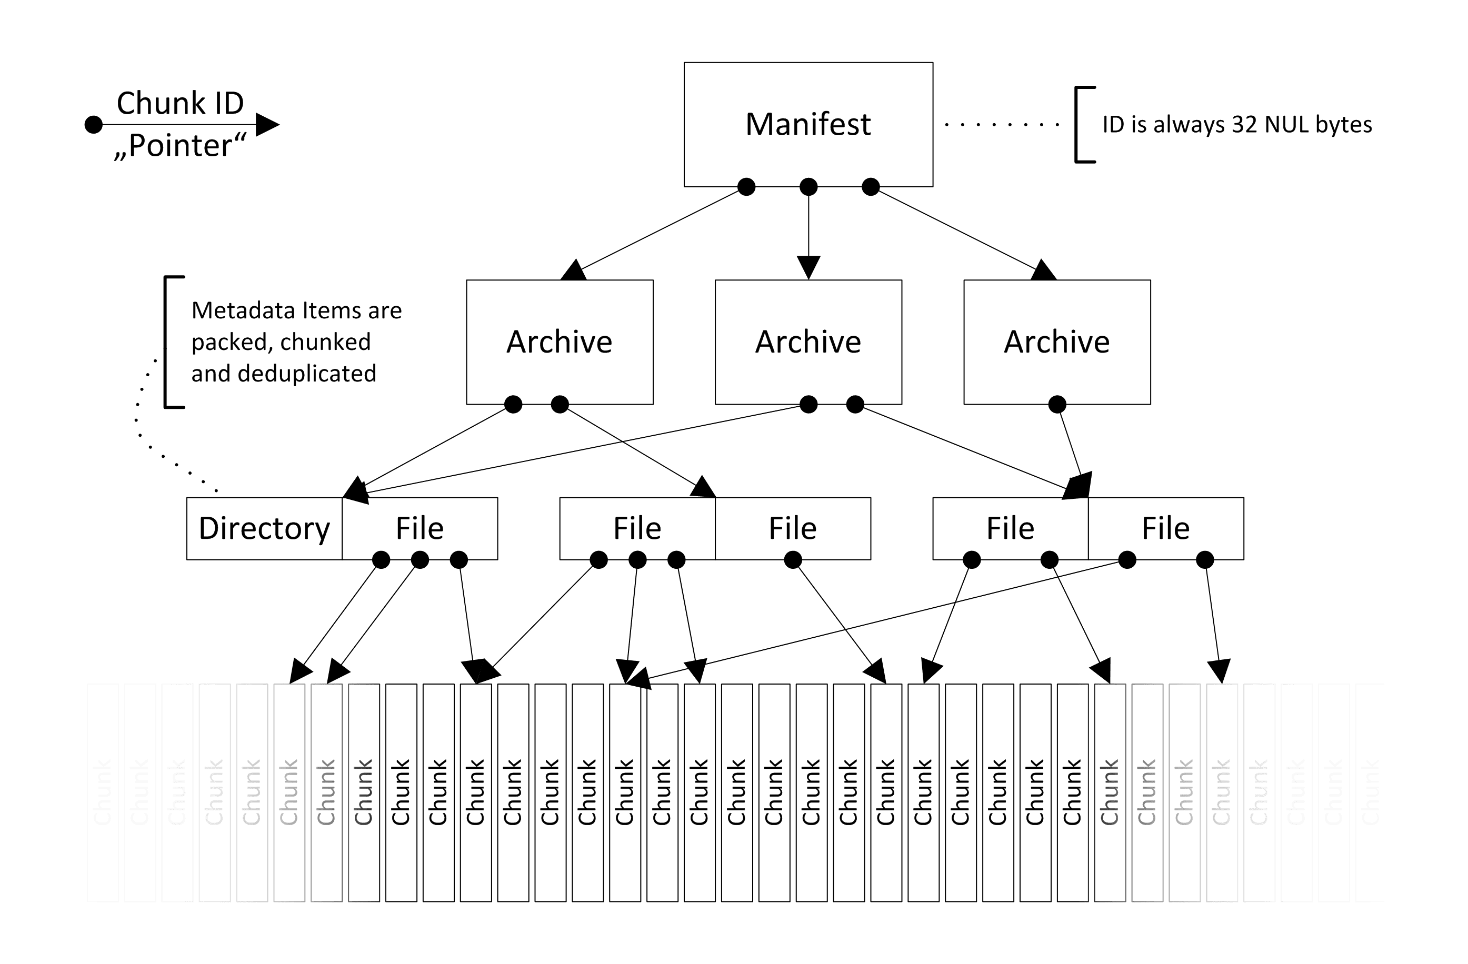
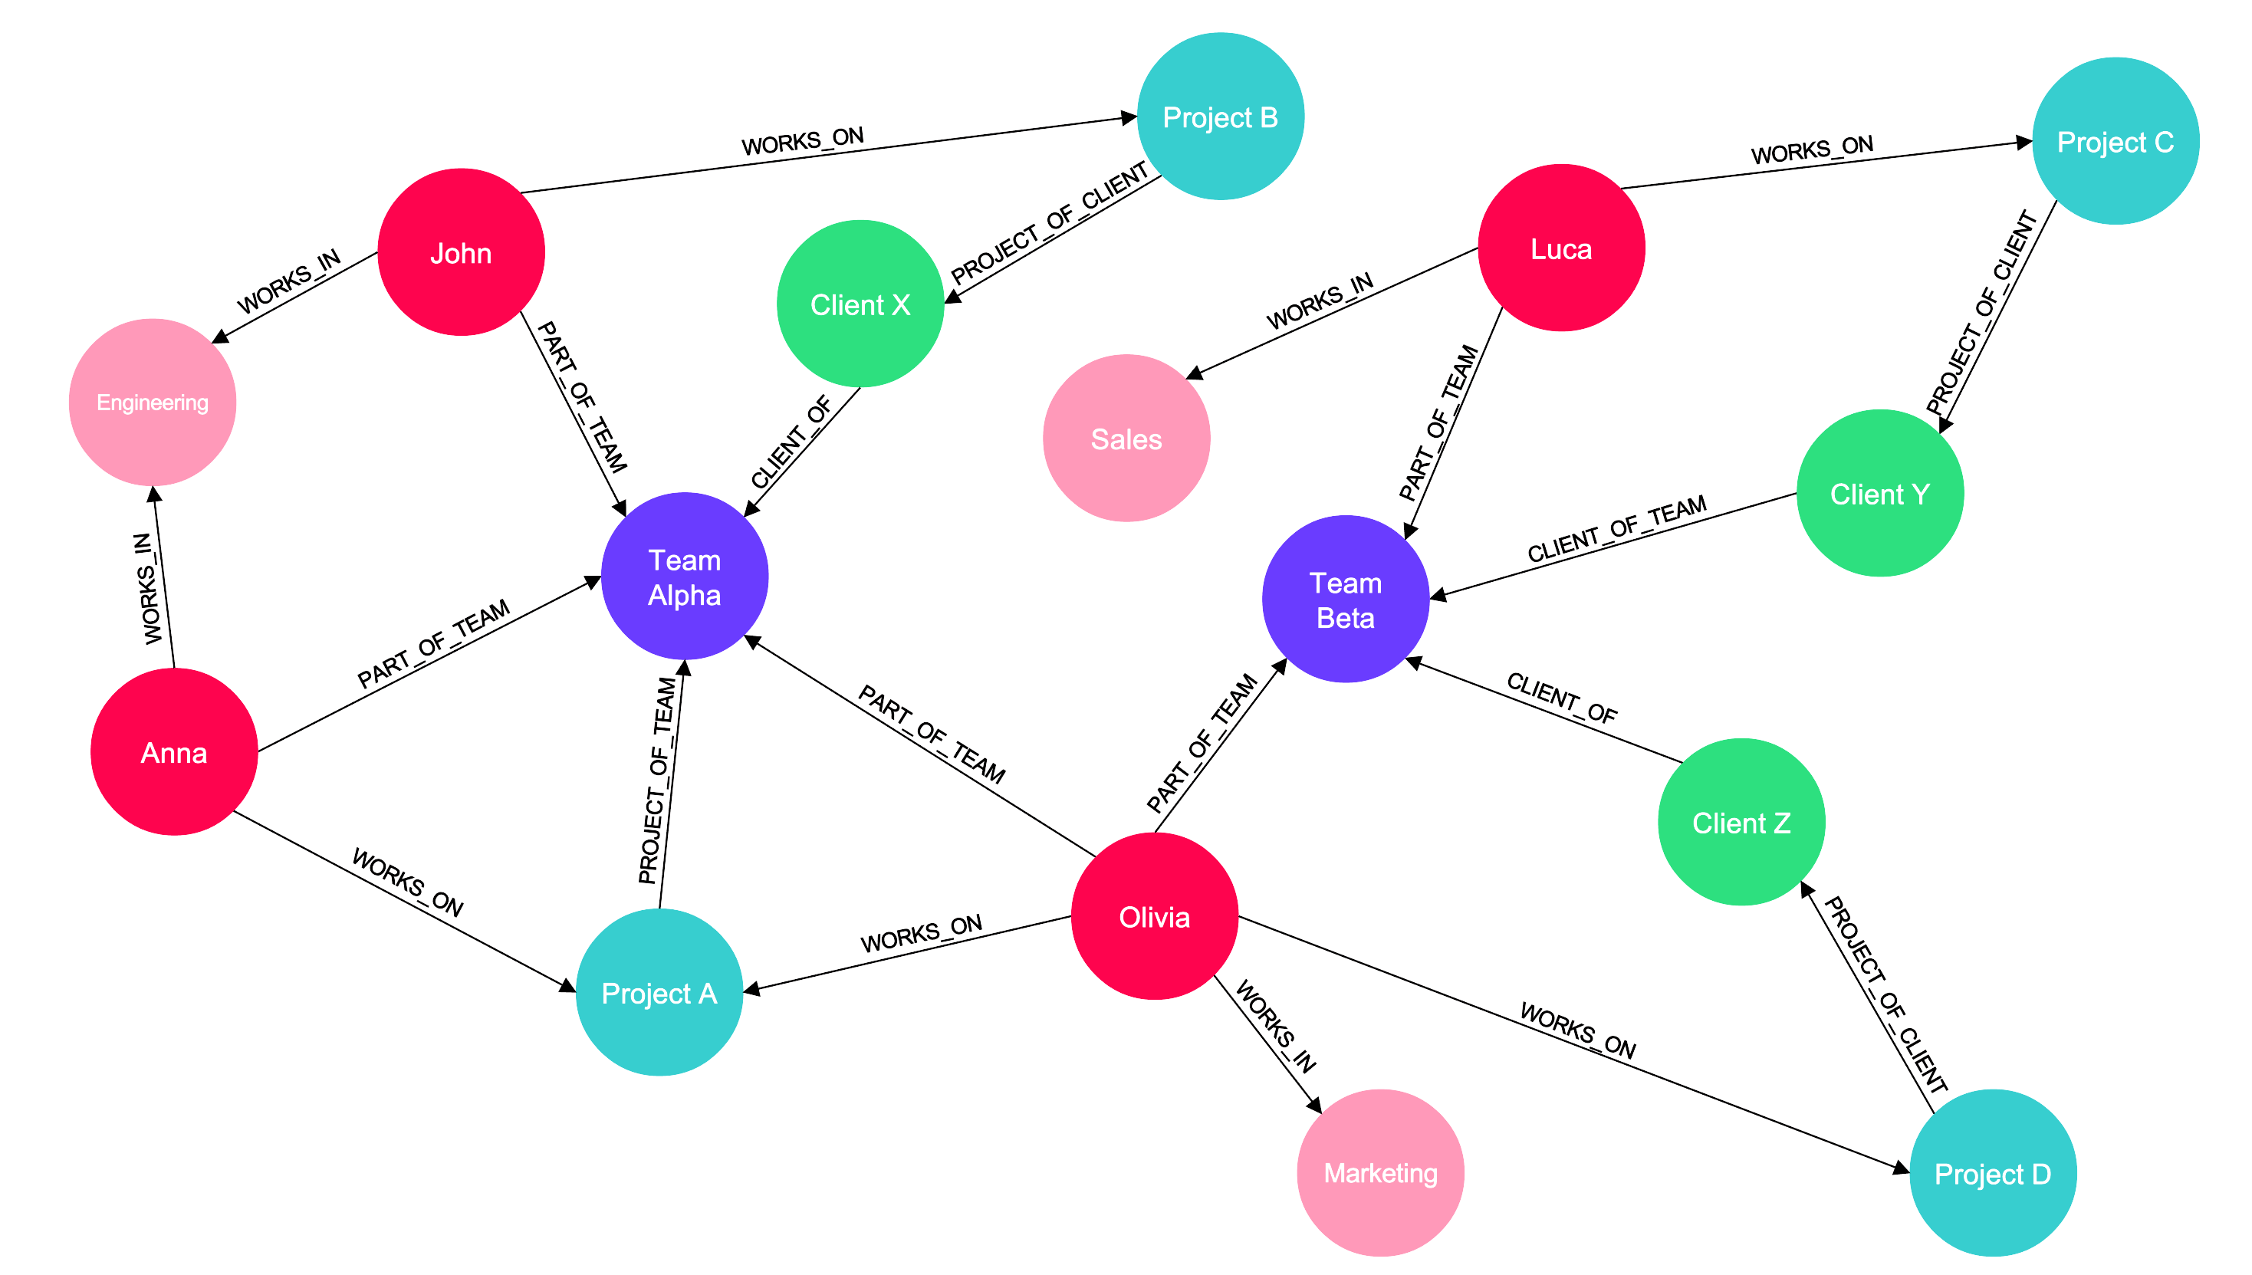
图/树问题解答
 | 传统知识图谱 | 数据块图/树
基本单位 | 实体和关系节点 | 文本块或数据段
组织方式 | 网状结构，通过关系连接 | 层级树状结构
数据表示 | 实体间的明确关系 | 内容的层次化组织
检索机制 | 基于关系路径查询 | 基于块内容和层级检索
知识构建 | 构建实体关系网络 | 构建内容层级结构
应用场景 | 知识推理和关系发现 | 文档检索和上下文理解
传统知识图谱
数据块图/树

Slide 15
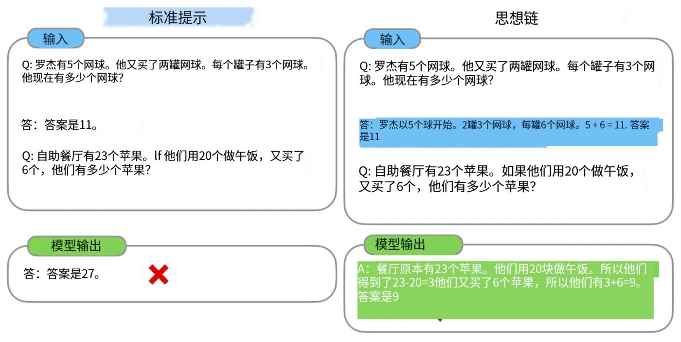
挑战与解决方案 - L3: 可解释推理查询
1. 挑战:
理解并应用结构化推理:
- 如医疗指南、法律流程，需准确提取并理解文档中的推理路径
对领域特定知识的依赖性高:
- 数据不足或指南不全面时，可能导致推理偏差
2. 解决方案:
链式思维提示（Chain-of-Thought, CoT）:
- 将复杂问题分解为多个可解释步骤，逐步生成答案
结构化提示:
结合外部数据中的明确指引（如医疗指南的分步操作）。
L3查询的解决流程：
示例 - 医疗领域中将指南转化为结构化提示
用戶詢問：“45歲男性，胸痛超過20分鐘，伴有出汗和噁心，該如何處理？”
用户提问
患者症狀：胸痛持續時間 > 20分鐘, 出汗, 噁心處理規範
（來自醫學指南）：1. 如果胸痛持續 > 20分鐘，且伴隨其他症狀： - 動作：立即進行心電圖（ECG）檢查。2. 如果ECG顯示ST段抬高： - 動作：開始急性冠狀動脈綜合症（ACS）的初步治療。3. 如果ECG無異常： - 動作：進行高敏肌鈣蛋白檢測。
外部数据检索（知识库/文档）
提取领域规则（流程图/决策树）
推理路径构建（链式推理）
答案生成（附带解释）
模型生成答案“根據患者描述，應立即進行心電圖檢查。如果ECG顯示ST段抬高，開始抗凝治療並轉診至心臟專科。如果ECG無異常，需進行進一步檢測以排除其他原因。”

Slide 16
挑战与解决方案 - L4: 隐性推理查询
1. 挑战:
推理链条复杂性:
隐含的逻辑关系难以明确，生成的答案需要强逻辑性支持
数据稀疏或不足:
- 数据可能无法直接覆盖问题所需的信息，需要通过推理弥补
2. 解决方案:
上下文学习（In-context Learning, ICL）:
领域数据微调（Fine-tuning）:
离线学习（Offline Learning）:
特性 | 上下文学习（In-context Learning, ICL） | 领域数据微调（Fine-tuning） | 离线学习（Offline Learning）
定义 | 通过提供示例作为上下文，无需更新模型参数来进行推理。 | 在特定领域数据集上重新训练模型，更新参数以增强领域理解能力。 | 离线分析历史数据，提取通用规则，并在推理时动态应用这些规则。
主要特点 | - 无需重新训练，灵活性高 - 适合快速适配多样任务 - 依赖输入的上下文示例质量 | - 高精准度，长期适用性强 - 能适应特定领域任务 - 数据质量决定微调效果 | - 基于历史数据提取规则 - 适合大规模数据场景 - 动态结合推理任务
适用场景 | - 快速适配新任务或多样任务 示例: 客服系统通过示例学习，快速回答不同客户的问题 | 精确回答特定领域问题 示例: 医疗诊断系统微调后，可精确回答特定疾病的处理方案 | 大规模历史数据驱动分析 示例: 分析电商用户的历史行为，提取消费模式并预测未来趋势
优点 | - 无需更改模型参数，操作便捷 - 推理过程快速 | - 能显著提高领域内的回答质量 - 长期使用价值高 | - 可充分利用历史数据 - 提供动态推理支持
缺点 | - 输出依赖上下文质量 - 不适合需要深层推理的复杂任务 | - 训练时间较长 - 需要高质量领域数据集 | - 离线提取规则耗时 - 实时场景中依赖存储和动态调用效率
技术依赖 | - 高效示例设计与输入 - 模型的推理能力 | - 高质量领域数据集 - 有效的微调方法 | - 历史数据分析能力 - 规则存储与动态调用机制
L4查询的解决流程：
用户提问
1
多源数据检索
2
隐性模式提取
3
推理链构建
4
答案生成与验证
5
输出最终答案
6

Slide 17
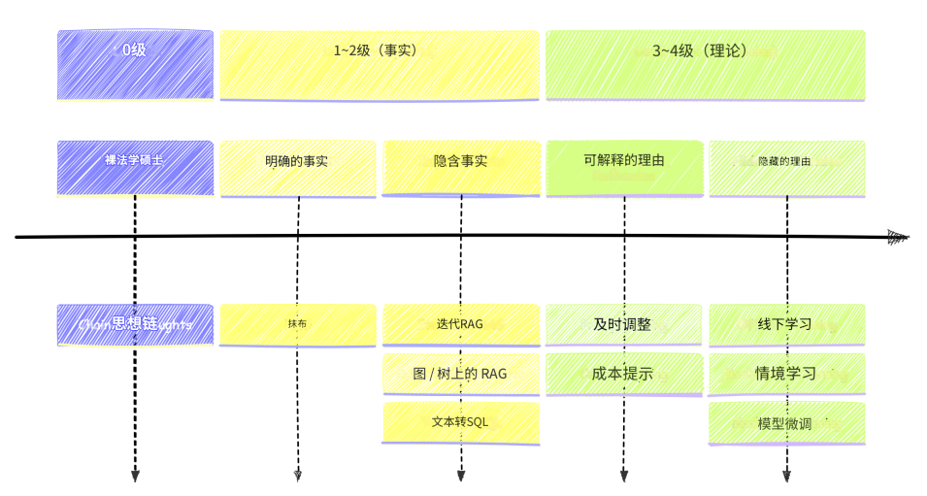



查询分类与复杂性 - 查询分类综合
数据增强LLM应用中不同查询级别的主要技术总结

Slide 18
查询分类与复杂性 - 查询分类综合
总结表格:
查询层级 | 特点 | 主要挑战 | 解决方案
L1 | 明确事实检索；直接回答问题 | 高效检索，处理非结构化数据 | 检索增强生成（RAG），稀疏检索与密集检索
L2 | 数据点聚合，简单逻辑推理 | 数据整合，处理模糊信息 | 迭代RAG，多跳推理
L3 | 需领域知识支持，逻辑规则清晰 | 理解和应用外部规则，依赖领域数据 | 链式思维提示（CoT），结构化提示
L4 | 隐性模式识别，复杂推理 | 推理链构建，数据稀疏 | 上下文学习，领域数据微调，离线学习

Slide 19
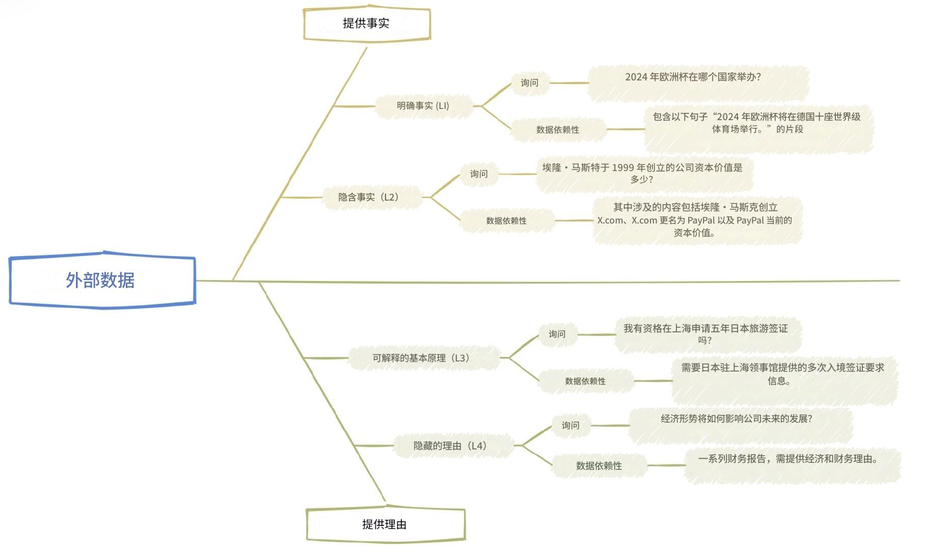
查询分类与复杂性 - 查询分类综合
RAG结合检索与生成技术，能够高效解决从L1到L4的多层次查询需求

Slide 20
内容概览
1. 介绍 (Introduction)
背景与重要性
为什么选择RAG？
2. 查询分类与复杂性
查询类型（L1-L4）及挑战
3. 关键技术与解决方案
RAG实现中的技术挑战

Slide 21
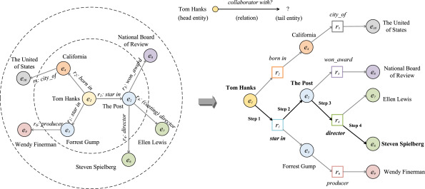
关键技术与解决方案 - RAG实现中的技术挑战
检索模块的挑战：
问题：检索结果的准确性和相关性受到外部数据质量的影响。
影响：低质量或不相关的数据可能导致回答偏差或错误。
典型场景：例如在法律领域，错误检索的条款可能导致错误结论。
生成模块的挑战：
问题：生成的答案可能包含幻觉（无依据内容）或逻辑不一致。
原因：模型在未充分依赖检索数据的情况下进行自由生成。
典型场景：医疗诊断中，幻觉可能导致误导性的建议。
多跳推理中的节点和连线
多跳推理的计算复杂度：
问题：在复杂场景中（如跨文档问题），图/树结构推理的计算成本较高。
影响：处理大规模数据时效率降低，可能无法满足实时需求。

Slide 22
关键技术与解决方案 - 优化路径：提升RAG性能
优化检索模块：
- 方法：使用向量检索优化算法（如更高效的密集检索）以提高检索效率和精度。
- 价值：更快、更相关的数据检索支持更高质量的生成
减少生成模块幻觉：
- 方法：引入反馈学习机制，如人类反馈强化学习（RLHF）
- 过程：通过用户反馈标注生成错误，优化模型生成逻辑
- 价值：提升生成内容的可靠性和可信性。
优化多跳推理的计算效率：
- 方法：改进图/树结构的推理算法，如动态路径优化。
- 应用：支持实时回答复杂跨文档问题。
结合案例说明：
- 医疗场景：
问题：检索医学指南时数据量大、相关性低。
解决：结合向量检索和RLHF优化生成流程。
实际应用流程:
1. 问题输入 | 医生提问：“45岁男性，胸痛超过20分钟并伴随恶心，最佳处理方案是什么？”
2. 检索优化 | 向量检索定位到以下相关内容：急性冠状动脉综合症（ACS）处理建议。 急性胸痛的初步诊断指南。
3. 生成优化 | 生成模块参考检索到的内容，结合RLHF优化生成以下答案： 根据医学指南，建议立即进行心电图检查以评估是否存在ST段抬高。若显示异常，应启动抗凝治疗，并尽快转诊至心脏专科。
4. 验证输出 | 模型提供答案的出处（如指南章节或文献页码），方便医生快速查证。

